Slide 1
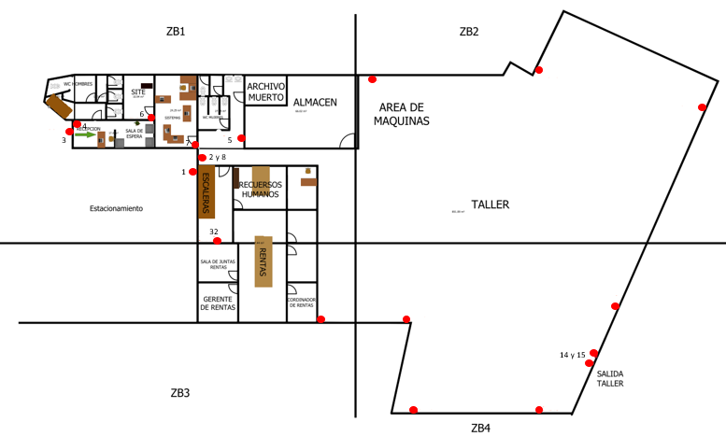
Sensores del Corporativo Santa Rosa Jauregui
Planta Baja
Sirena.
Acceso estacionamiento
Cortina Recepción.
Recepción.
Pasillo entrada principal.
SITE.
SISTEMAS.
Panel de control.
14. Portón taller.
15. Puerta peatonal taller.
17-24 Taller.
32. Pasillo Rentas.
24
23
22
21
17
18
19
20

Slide 2
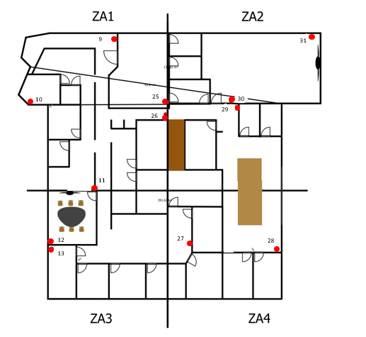
Planta Alta
9. Pasillo dirección.
10. Jefatura Natevec.
11. Oficinas Habitta.
12. Sala de juntas.
13. Oficina nuevos negocios.
25. Dirección.
26. Pasillo Impresora.
27. Administración.
28. Proyectos.
29. Acceso proyectos.
30. Comedor entrada.
31. Comedor fondo.

